Slide 1
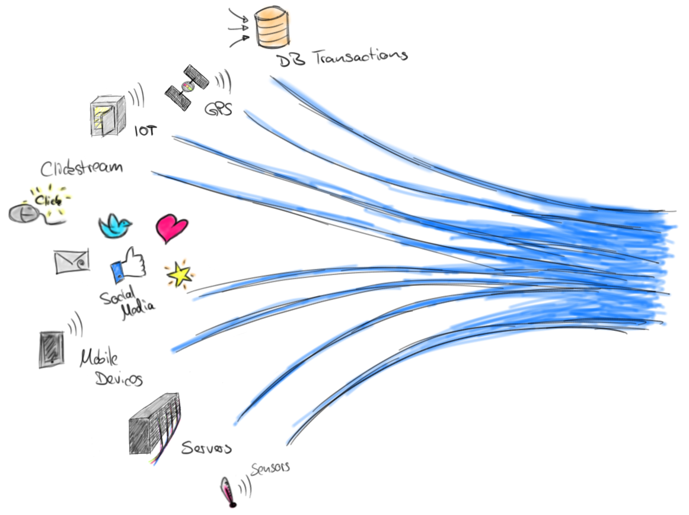

Gerçek Zamanlı/Akan Veri İşleme
Streaming
Realtime Data Processing
Görsel: https://flink.apache.org/news/2017/04/04/dynamic-tables.html

Slide 2
Parça Veri İşleme (Batch processing)
Veri kaynakları
Veri parçaları
Parça veri işleme
Veri Depolama
Sonuç
Gerçek Zamanlı Akan Veri İşleme
(Real-time stream processing)
Veri kaynakları
Akan veri işleme
Sonuç
Allen, S. T., Jankowski, M., & Pathirana, P. (2015). Storm Applied: Strategies for real-time event processing. Manning Publications Co..

Slide 3
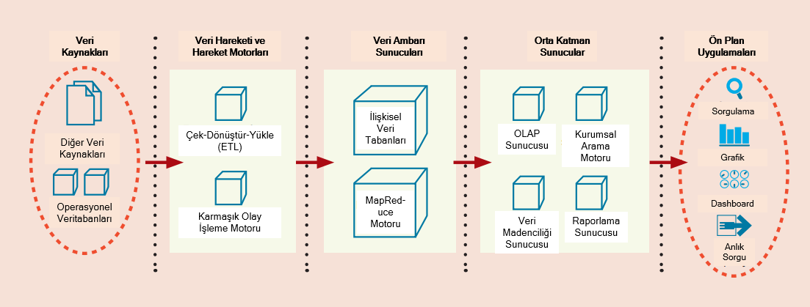
Tipik Bir İş Zekası Mimarisi (Batch)
Kaynak: Chaudhuri vd. (2011).

Slide 4
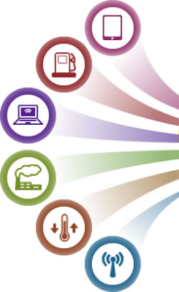



Gerçek Zamanlı Veri İşleme Mimarisi
Collection Tier
Message Queuing Tier
Analysis Tier
Data Access Tier

Slide 5
Parça Veri İşleme
(Batch processing)
Gerçek Zamanlı Akan Veri İşleme
(Real-time stream processing)
Depolama alanına kaydedilmiş veriler analiz edilir.
Frekans: Birkaç saat, gün, hafta, ay, yıl
Belirgin bir zaman odağı yok
Olayların güncelliği çok önemli değil
Veri işleme görevi başlar ve biter
Tarihsel biriken veriyi işlemeye yönelik
Uzun süreli depolama olmaz
Frekans: Saniyeler veya saniye altı
Zaman odağı: Şimdiki zaman çok yakın
Olayların güncelliği çok önemli
Veri işleme görevi süreklidir
Anlık bilgi ihtiyacına yönelik

Slide 6
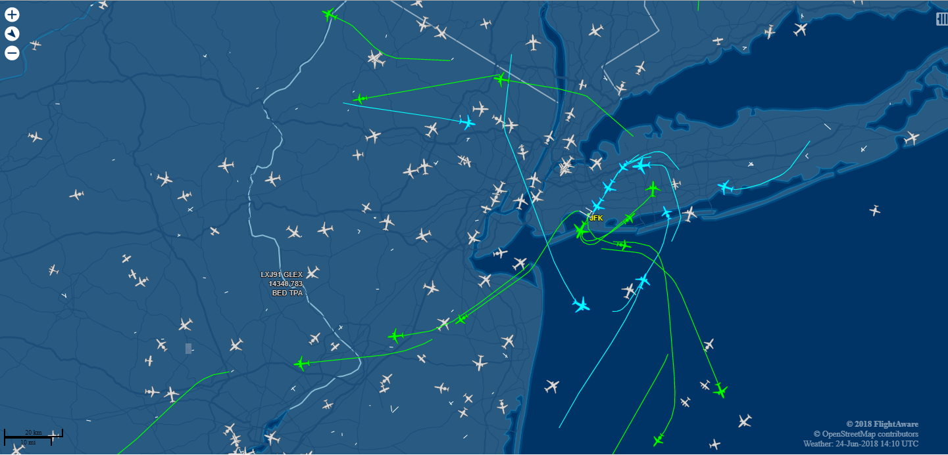
Uçaklar Nerede?

Slide 7
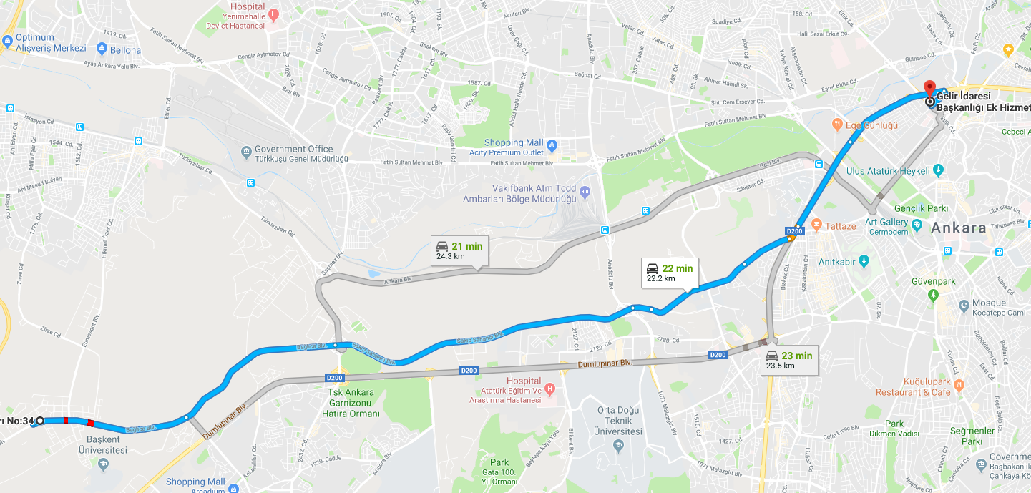
Trafiğe Takılmadan…

Slide 8






Dolandırıcılara Dolandırılmadan…
Gerçek Zamanlı Dolandırıcı
Tespit Sistemi

Slide 9
Akan Veri İşleme Sisteminin Özellikleri
Ölçeklenebilir (Scalable)
Hataya karşı dayanıklı (Fault tolerance)
Veri kaybı yaşatmayan (No data loss)
Yüksek verimlilik (High throughput)
Kullanımı kolay (Easy to operate)
Farklı dilleri destekleyen (Multiple languages)
Cluster izolasyonu (Cluster isolation)
Jain, A. (2017). Mastering Apache Storm: Processing big data streams in real time. Pack Publishing

Slide 10
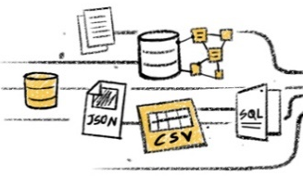
1. Ölçeklenebilir Olmak (Scalable)

Slide 11
1. Ölçeklenebilir Olmak (Scalable)

Slide 12
1. Ölçeklenebilir Olmak (Scalable)

Slide 13
2. Hataya karşı dayanıklı (Fault tolerance)

Slide 14

2. Hataya karşı dayanıklı (Fault tolerance)

Slide 15
3. Veri kaybı yaşatmayan (No data loss)

Slide 16
4. Yüksek verimlilik (High throughput)
M4
M3
M2
M1
M4
M3
M2
M1

Slide 17
5. Kullanımı kolay (Easy to operate)
Kolay kurulsun
Kolay kullanılsın
Öğrenmesi zor olmasın
Basit ve sade olsun
Kolay genişlesin

Slide 18
6. Farklı dilleri destekleyen (Multiple languages)
Python, Scala, Java vb. dillerde yazabilmeli
7. Cluster izolasyonu (Cluster isolation)
Cluster sunucuları sadece bu işe tahsis edilebilir olmalı

